Slide 1
Hemotoraxul

Slide 2
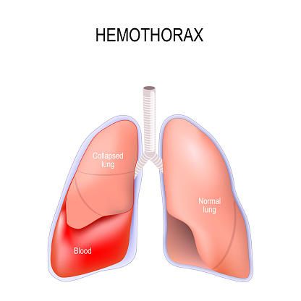
Definție
Hemotoraxul - este o acumulare de sânge în cavitatea pleurală (membrana seroasă care acoperă pereții cavității toracice și plămâniilor).

Slide 3
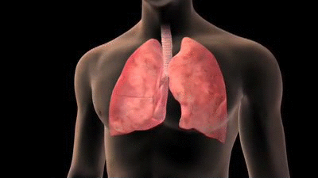
Noțiuni de anatomie și fiziologie
Cavitatea pleurală este formată din: foița (pleură) viscerală care acoperă plămânii și foița parietală care acoperă peretele toracic, diafragmul și mediastinul.

Slide 4
Cauze
Traumatice: plagă produsă prin împușcătură, plagă penetrantă, fractură costală, cu pătrunderea sângelui în cavitatea pleurală.
Nontraumatice: ruptură de aorta, anevrism de aortă toracică (este o zonă slabită în partea superioară a aortei), de asemenea neoplasmul, infarctul pulmonar, tuberculoza, infecții necrozante sau complicașii ale tratamentului anticoagulant.

Slide 5
Tabloul clinic
Manifestări respiratorii
apar din cauza acumularii de sânge în cavitatea pleurală și colabarea plămânului.
Pacientul poate prezenta:
Dispnee de diferite grade inclusiv insuficiența respiratorie severă;
Tuse;

Slide 6
Tabloul clinic
Manifestări hemodinamice
sunt cauzate de pierderea de sânge, iar severitatea lor variază in funcție de cantitatea de sânge pierdută.
Pacientul poate prezenta:
Tahicardie;
Tahipnee;
Hipotensiune în caz de hemotorax masiv;

Slide 7
Tabloul clinic
Alte manifestări cauzate de traumă:
Durere pronunțată;
Echimoze;
Crepitații osoase la palparea fracturilor costale;
Reducerea amplitudinii mişcărilor respiratorii ale hemitoracelui respectiv;
Matitatea hemitoracelui lezat;

Slide 8
Simptomele generale şi locale sunt în funcţie de cantitatea de sânge revarsată în cavitatea pleurală:
Hemotoraxul mic (150-350 ml) – clinic şi paraclinic abia se percepe (radiologic se constată opacifierea sinusurilor costo-diafragmatice);
Hemotoraxul mijlociu (maxim 1500 ml) – matitatea ajunge în dreptul omoplatului;
Hemotoraxul masiv (1500-3000 ml) – matitatea depăşeşte mijlocul omoplatului; aspectul clinic general este al unui bolnav hemoragic, cu semnele insuficienţei circulatorie acute mai mult decât cu insuficienţă respiratorie acută.

Slide 9
Când are origine pulmonară, hemoragia se opreşte, de regulă, spontan, datorită presiunii mai scăzute în circulaţia pulmonară şi prin reexpansionarea plămânului.
O hemoragie care continuă este determinată, de cele mai multe ori, de o leziune a vaselor hilului plămânului sau a vaselor sistemice: artera intercostală, mamară, aortă, vena cavă.

Slide 10
Hematoraxul se clasifică în
Hemotoraxul coagulat se caracterizează prin prezența cheagurilor de sânge în cavitatea pleurala care se formează după tratamentul de coagulare efectuat mai devreme. Cel mai adesea apare după intervenții chirurgicale.
Hemotorax spontan - sângerări arbitrare în cavitatea pleurală. Acestă patologie este extrem de rară.
Pneumohemotoraxul se caracterizează prin originea sa mixtă. Cu această patologie, aerul și sângele sunt simultan în cavitatea pleurală. Cea mai frecventă cauză este tuberculoza.
Hemotorax traumatic pacientul va avea antecedente de traume sau leziuni toracice penetrante. Un factor important în afectarea pleurală va fi ruperea peretelui cu coastele deteriorate.

Slide 11
Diagnosticul de laborator
Analiza generală a sîngelui (hemoleucograma) - se observă hematocritul și hemoglobina scăzute (anemie acută post-hemoragica).
Gazele arteriale:
Hipoxemia - scăderea presiunii și a cantității de oxigen în sângele arterial.
Hipercapnie - micsorarea concentratiei de dioxid de carbon in sange.
Coagulograma.

Slide 12
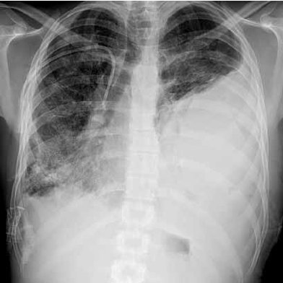
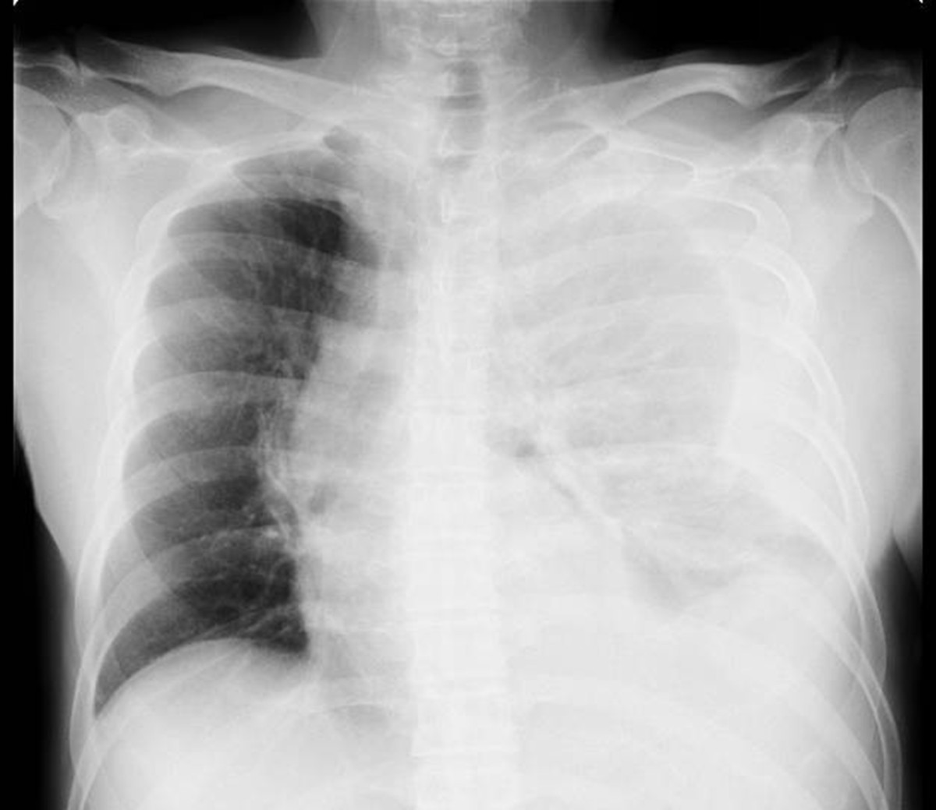
Diagnostic paraclinic
Radiografia toracica: standard evidentiaza lichidul in cavitatea pleurala, iar in cazul unui hemotorax posttraumatic existenta altor leziuni toracice: fracturi costale.

Slide 13
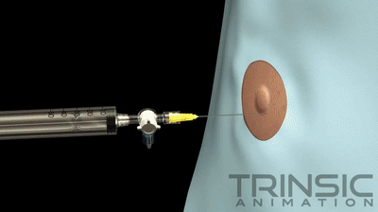
Diagnostic paraclinic
Punctia pleurala este manevra care confirma diagnosticul prin evidentierea lichidului pleural de culoare rosie. Această manevră medicală este deasemenea metodă de tratament.

Slide 14
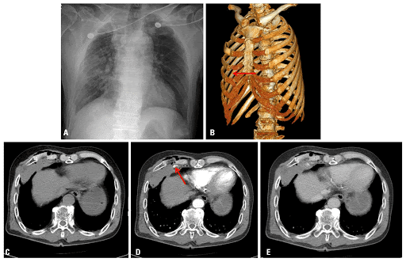
Diagnostic paraclinic
Tomografia computerizata (CT): acesta poate oferi medicilor o imagine completa a plamanilor si a cavitatii pleurale, acest lucru fiind deosebit de important in cazul prezentei unor leziuni. O scanare CT poate dezvalui cauza hemotoraxului.

Slide 15
Diagnostic diferentiat
Un hemotorax este diferit de alte condiții care implică toracele, cum ar fi:
Pneumotorax: În această stare, aerul se acumulează în spațiul dintre membranele pleurale.
Hidrotorax - este o acumulare anormală de lichid în cavitatea pleurală.
Empiem – colecție purulentă în spațiul interpleural.
Chilotorax - acumularea de limfa in cavitatea pleurala prin leziunea canalului limfatic toracic sau a ramurilor sale .

Slide 17
Tratament
Pleurotomie de evacuare cu drenaj aspirativ.
Toracotomia este procedura de electie pentru explorarea chirurgicala a toracelui cind hemotoracele masiv sau singerarea persistent. La momentul explorarii chirurgicale sursa singerarii este controlata iar hemotoracele evacuat. Interventia chirurgicala poate fi necesara mai tirziu in evolutia conditiei pentru evacuarea unui cheag retinut, drenajul unui empiem si decorticare.
Se indica in cazurile de hemotorace traumatic cu acumulare de singe de peste 1.000 ml imediat dupa toracostomie.

Slide 18
Tratament
In cazurile nontraumatice de hemotorace corectia bolii de fond pulmonare si evacuarea hemotoracelui este esentiala. Aceasta include rezectia bolii buloase, a bolii cavitare, tesutului pulmonar necrotic, sechestrarea malformatiilor arteriovenoase si rezectia sau repararea anomaliilor vasculare cum sunt anevrismele aortice.

Slide 19
Bibliografie
Saj Braila, Dr. Iuga Viorice “Traumatismele toracice și abdominale”.;
Eugen Brătucu “Manual de chirurgie pentru studenți”, editura universitară “Carol Davila”, București 2009.;
https://www.romedic.ro/hemotorax
https://www.csid.ro/boli-afectiuni/hemotorax-cauze-simptome-tratament-15573902/
http://spitalbuhusi.ro/wp-content/uploads/2016/01/Hemotorax-protocol-de-diagnostic-si-tratament..pdf
https://www.cdt-babes.ro/articole/pneumotorax.php
https://www.atitimisoara.ro/content/ghiduri/2007/Conferinte%20ATI/19%20Traumatisme%20toracice%20rapid%20letale.pdf

